Slide 1
Презентация к уроку русского языка по теме: «Правописание парных согласных в корне слова»
Савенкова Наталья Александровна
учитель начальных классов
МОУ «СОШ №4» г. Энгельса

Slide 2

Всё начинается со школьного звонка
В далёкий путь отчаливают парты,
Там, впереди, покруче будут старты
И посерьёзней будут, а пока…
Нас ждёт урок!

Slide 3
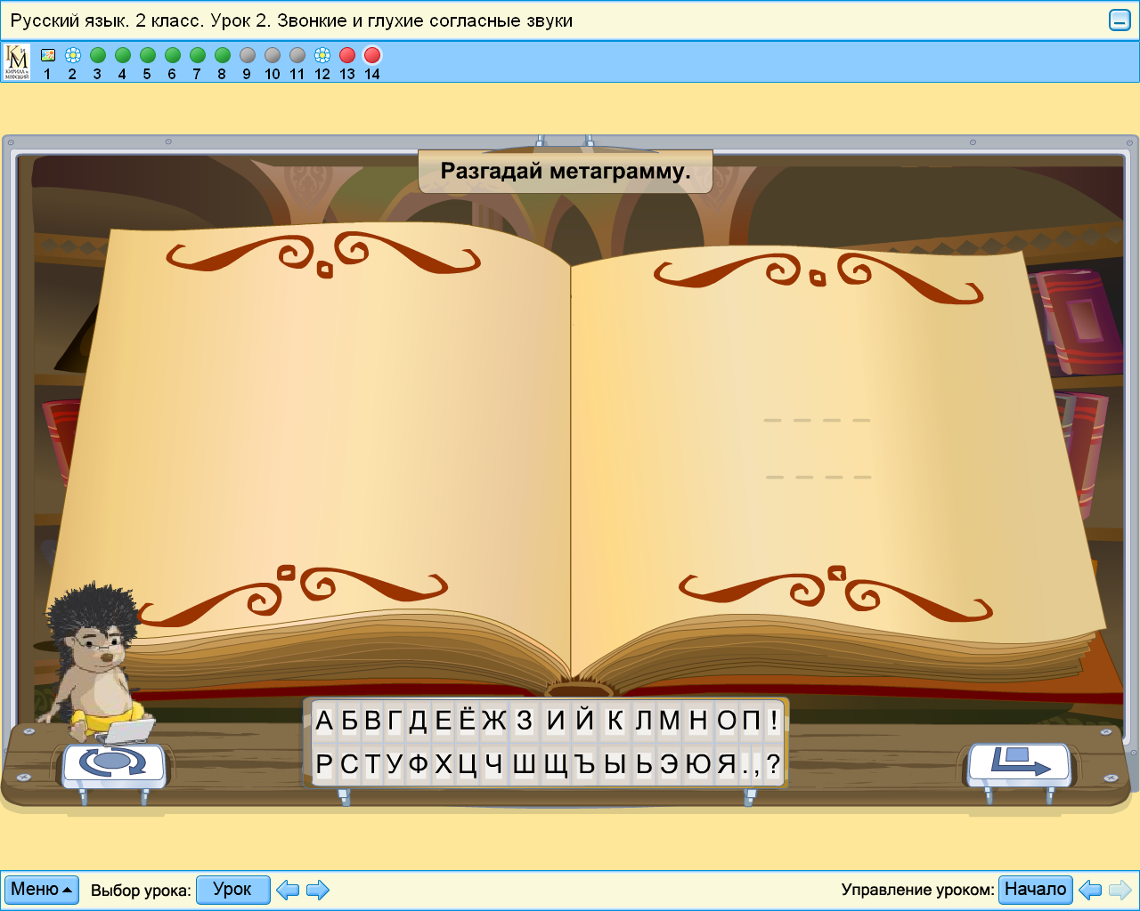
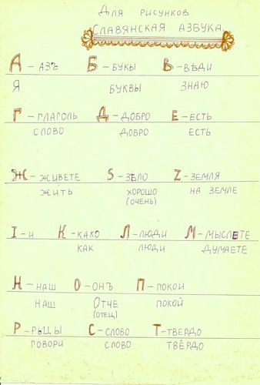
Урок
русского языка

Slide 4
Речевая разминка
Учитель:
Кто хочет разговаривать,
Тот будет выговаривать
Так правильно и внятно,
Чтоб было всем понятно.
Ученики:
Мы будем разговаривать
И будем выговаривать
Так правильно и внятно,
Чтоб было всем понятно.

Slide 5
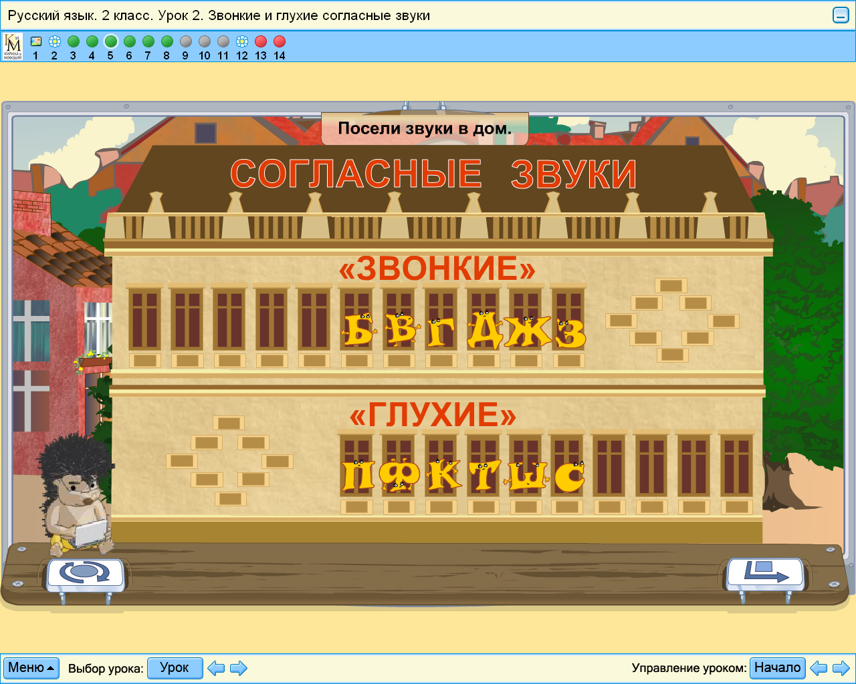
Минутка чистописания

Slide 6

Тема урока:
«Правописание парных согласных в корне слова»

Slide 7
Словарная работа
морковь
карандаш
пирог
автобус
овес
тетрадь

Slide 8
к
а
п
мор овь к рандаш ирог автоб с ове етр дь
у
с
т
а

Slide 9
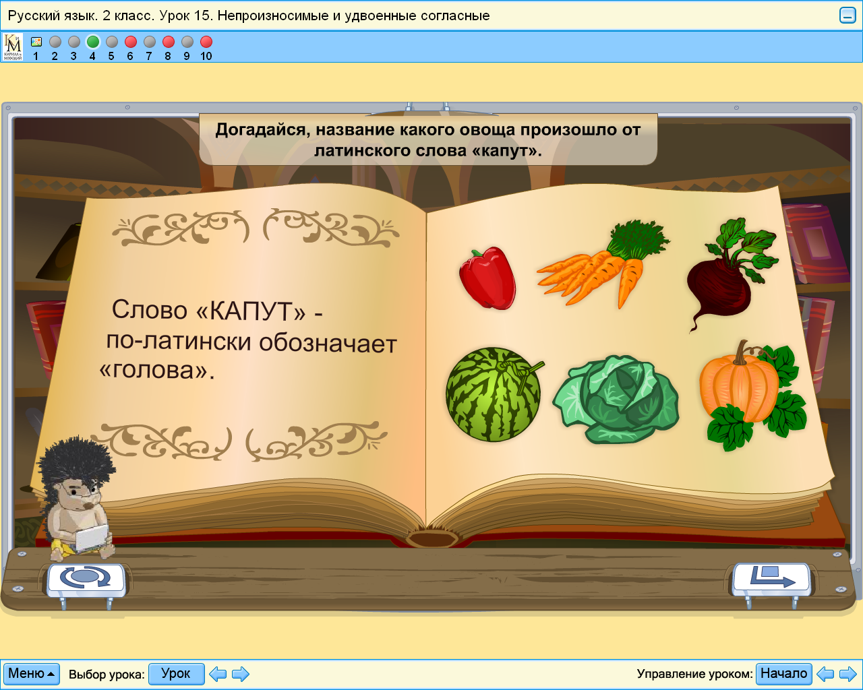

Slide 10

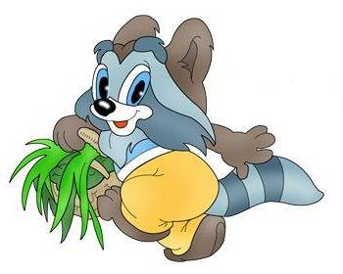

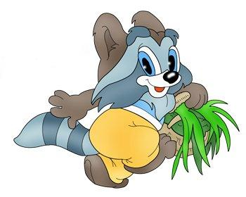





Slide 11
б
гри…ки
бере…ка
шу…ка
ша…ка
кни…ка
грибок
з
береза
б
шуба
п
шапочка
ж
книжечка

Slide 12
Орфограмма
Если парный звук согласный
Вызвал у тебя сомнение,
Ты на помощь гласный
Зови без промедления!

Slide 13
Работа в парах
б
ловок
гладок
близок
резок
лёгок
крепок
гибок
робок
сладок
ги – кий
ро – кий
кре – кий
ло – кий
сла – кий
лё – кий
гла - кий
бли – кий
ре - кий
б
п
в
д
г
д
з
з

Slide 14
Самостоятельная работа
1 уровень
Сторо…, моро..., горо..., отряд…, сугро …, ле..., ду…, чертё…, велосипе…, шка…, хле…
2 уровень
Разбежались слова. Помогите
их собрать!
Где растет морковь?
На________________.
Буквы пишут где?
В __________________.
- Утром чистим что мы?
Чистим_______________.
Надеваем в холод?__________.
-Любим все_________,________.
И читаем на ночь ____________.

Slide 15


Итог урока
Я узнал …..
Я научился…
Мне понравилось ….

Slide 16
Домашнее задание.
(ситуация выбора)
Стр. 27 упр. 3
Придумать и записать 6 слов с парной согласной в конце слова и 6 слов с парной согласной в середине слова, подобрав к ним проверочные слова.

Slide 17

Молодцы!

